Slide 1
乒乓球轨迹预测系统
田凯、吴凡、许燚、张振东、刘娟娟
Wand Maker
第九组
Notes:
, Sha Chaofeng(沙朝锋)

Slide 2
目录
课题分析
方案流程
预处理
特征分析
LSTM模型预测
交易策略设计优化
实验调参及分析
最终方案分析
总结

Slide 3
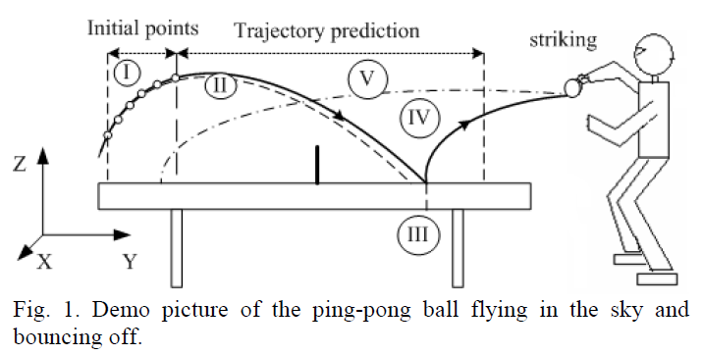
课题背景介绍
问题：乒乓球完整飞行轨迹，根据提供的数据采用物理建模或者机器学习算法，对击打平面上的乒乓球点进行预测
分析:
Notes:
为了在可解释的框架下分析此问题， 我们先尝试取一定时间窗口T（30天）内的金价和辅助特征作为输入，用LSTM预测金价单日涨幅，在此基础上，设计风险期望可调的交易策略。

Slide 4
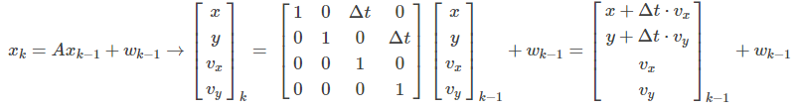
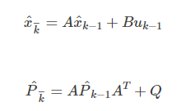
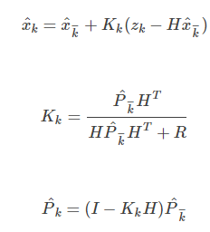
Kalman filter Smoothing
EKF
Unscented
卡尔曼滤波器的前提假设：
信息过程的足够精确的模型，是由白噪声所激发的线性、离散和有限维动态系统（可以是时变的）；
每次测量信号都包含着附加的白噪声分量。
预测
更新

Slide 5
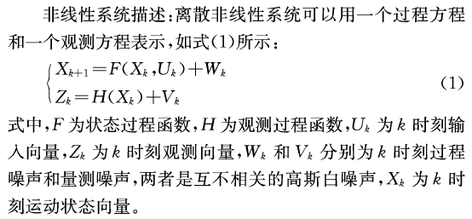
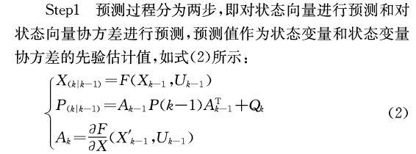
Kalman Filter
No need to provide labeled training data
Ability to handle noisy observations
Apply the Kalman Smoother to estimate the hidden state at time
EKF

Slide 6
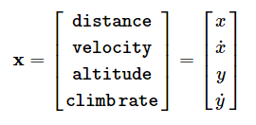
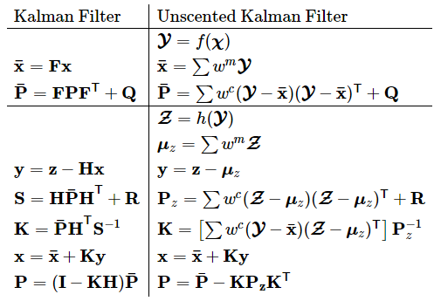

Slide 8
Physics Modeling

Slide 9
Deep learning

Slide 10
总结
用LSTM

Slide 11
Thanks
因势而变，因您而变

